Slide 1
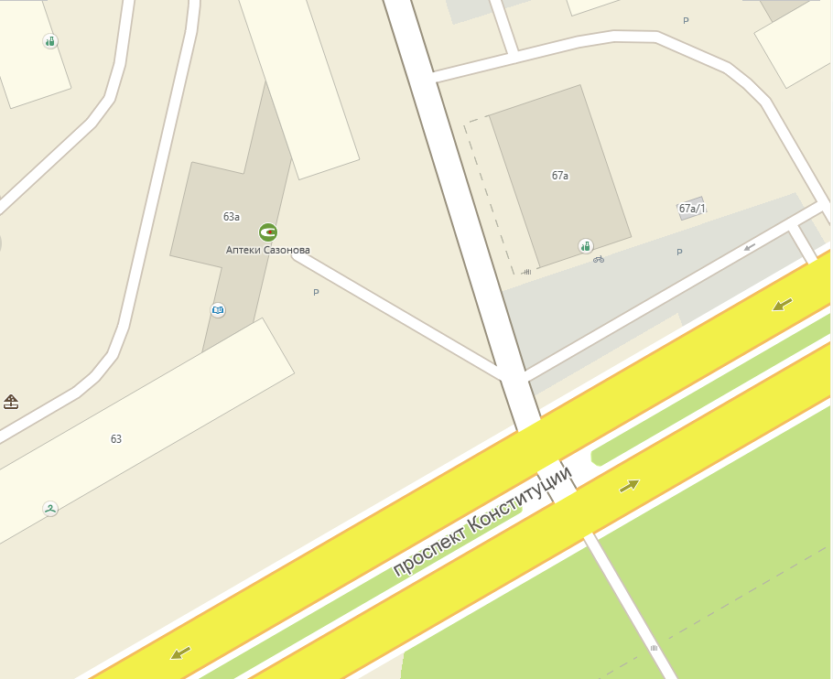
Лот №1. пр. Конституции, в районе здания №63а
4

Slide 2
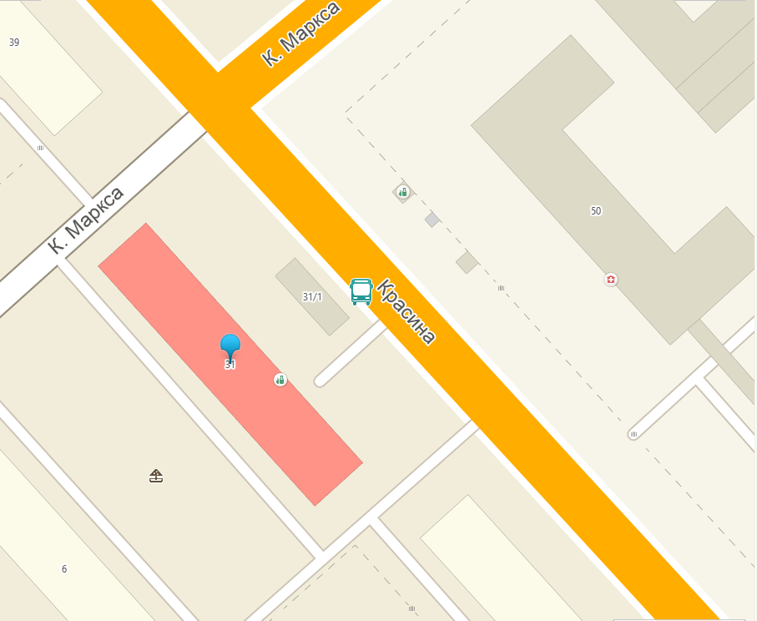
Лот №2. ул. Красина, в районе здания №31
5

Slide 3
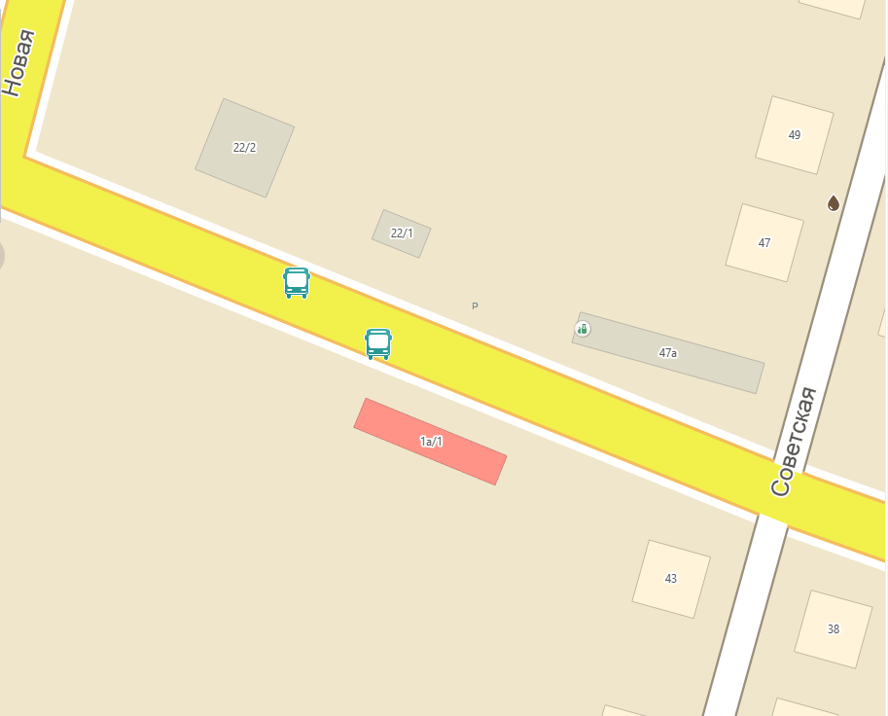
Лот №3. Микрорайон Глинки, в районе остановки «Микрорайон Глинки»
9

Slide 4
Лот №4. Пролетарская, в районе здания №46
11

Slide 5
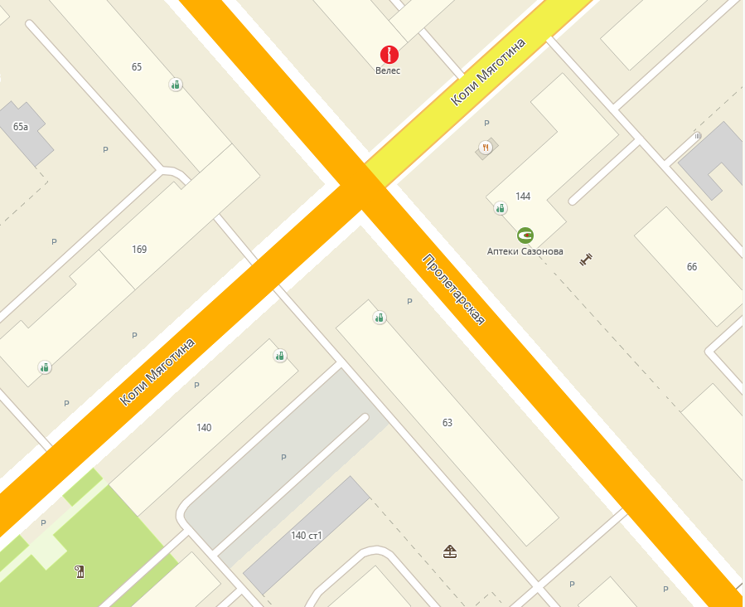
Лот №5. ул. Пролетарская, в районе здания №63
12

Slide 6
Лот №6. ул. Профсоюзная, в районе здания №5
13

Slide 7
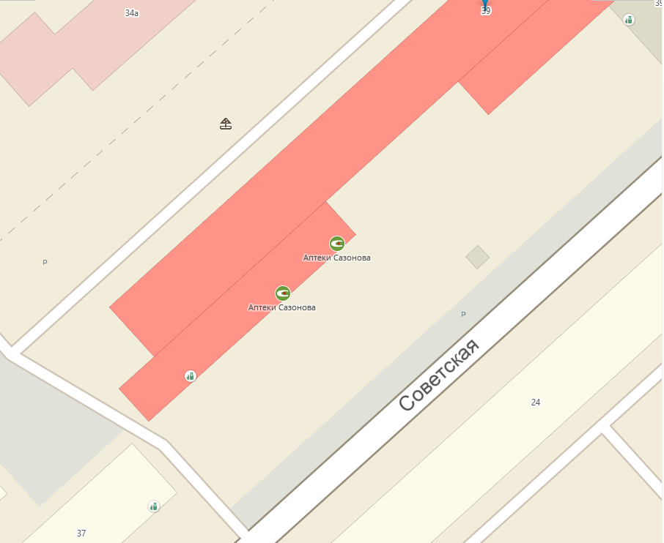
Лот №7. ул. Советская, в районе здания №39
14

Slide 8
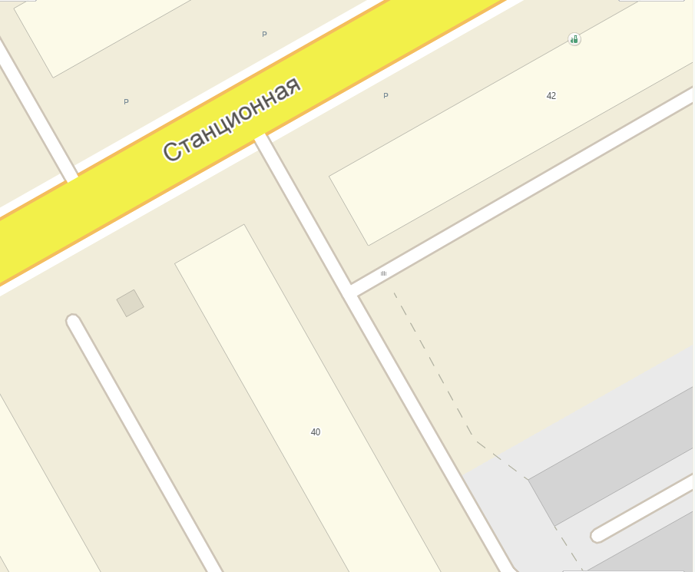
Лот №8. ул. Станционная, в районе здания №40
15

Slide 9
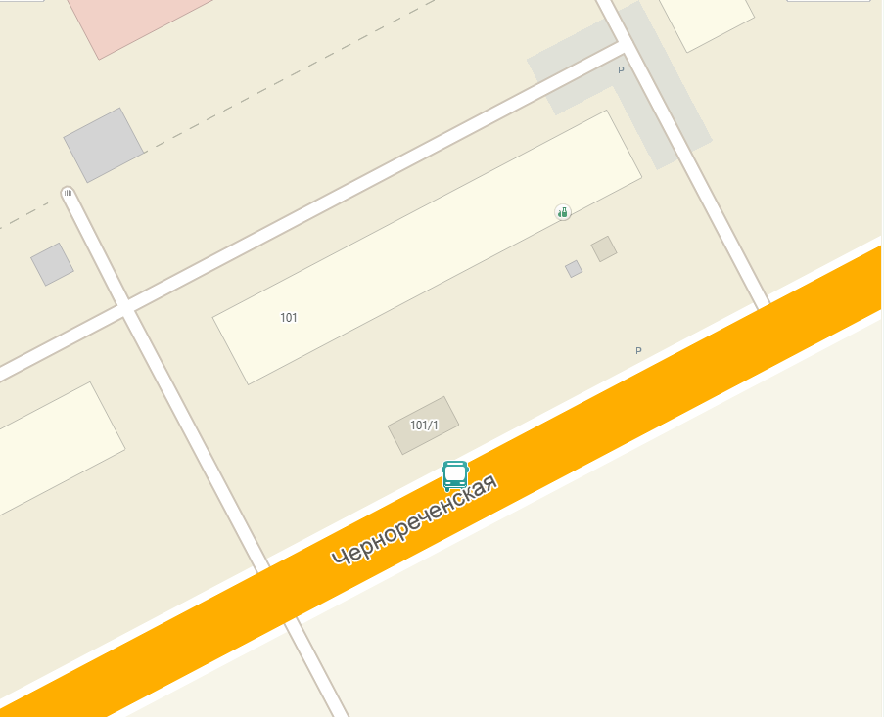
Лот №9. ул. Чернореченская, в районе здания №101
16

Slide 10
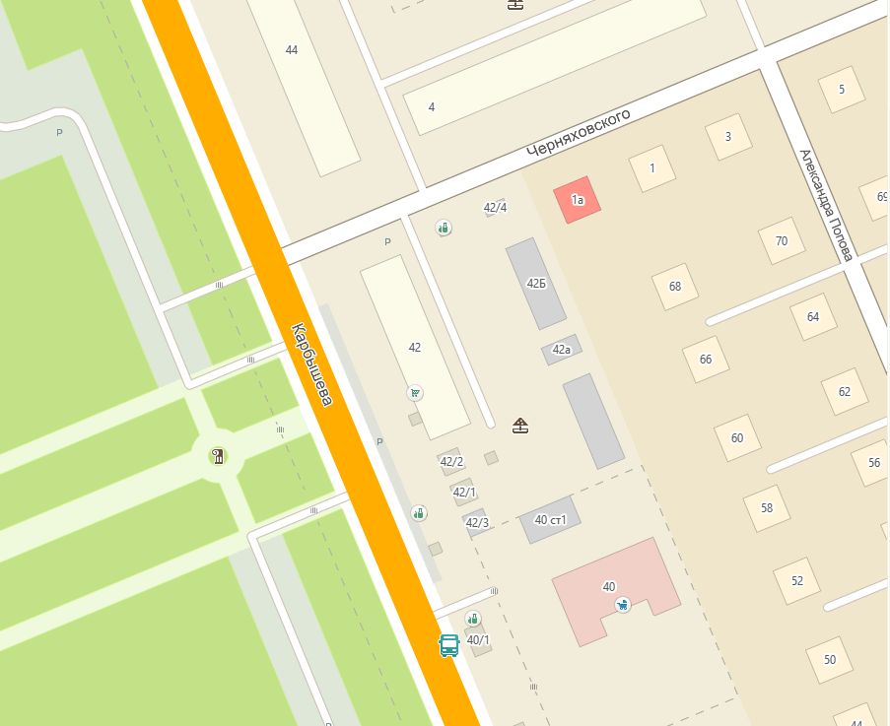
Лот №10. ул. Черняховского, в районе здания №1а
17

